Slide 1
Evaluatie zonnewering en rolluiken in EPB
Arch. Luc Dedeyne, Energieconsulent Bouwunie

Slide 2
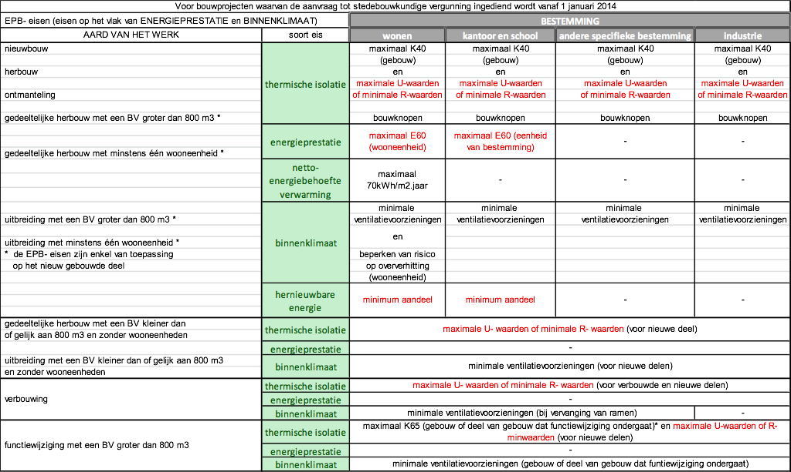
EPB- eisen voor BA vanaf 1/1/2014
2

Slide 3
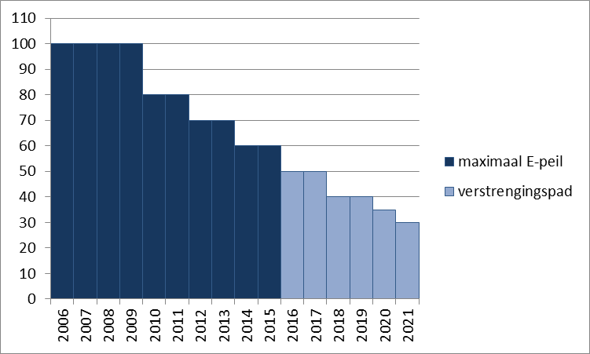
Wonen BA >=1/1/2014 : E60, op weg naar BEN
3

Slide 4
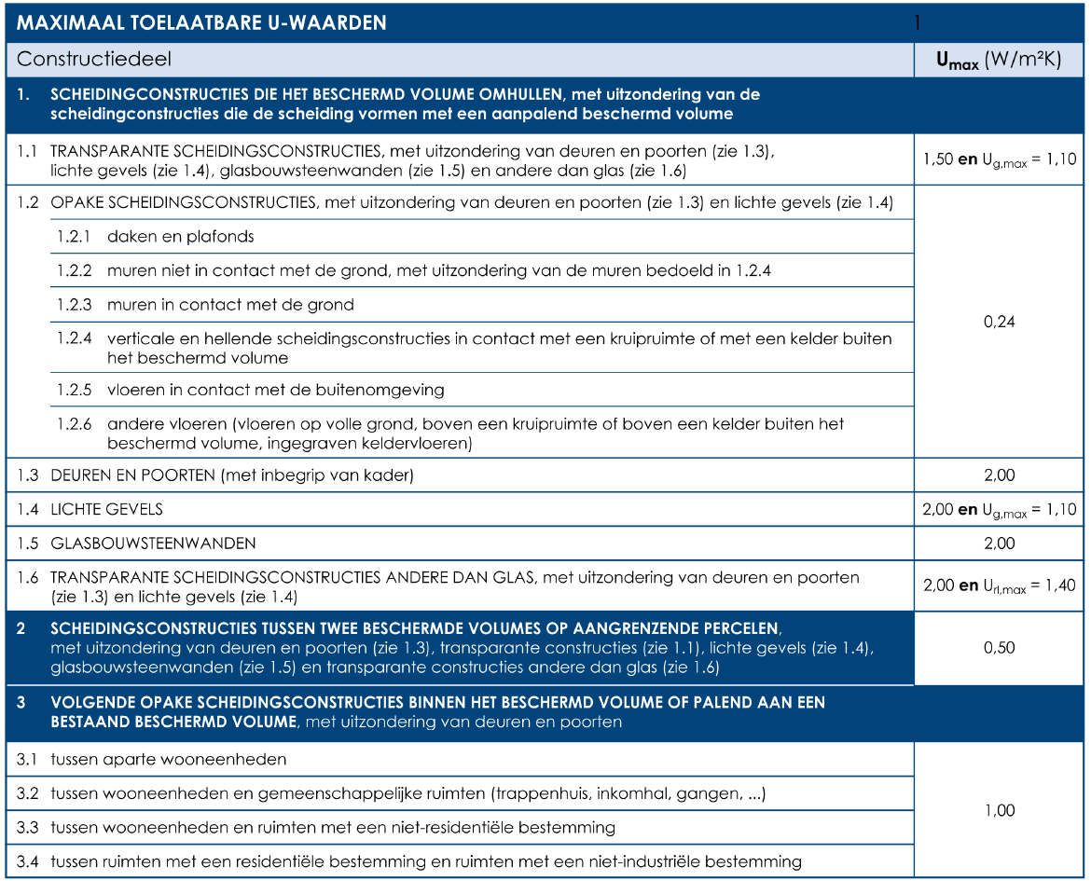
Wonen BA >=1/1/2014 : E60, op weg naar BEN
E30
K40
U-max (tabel)
NEB rv <= 70 kWh/m2.a
Oververhitting <= 6500 Kh
Ventilatie
Aandeel HE
4

Slide 5
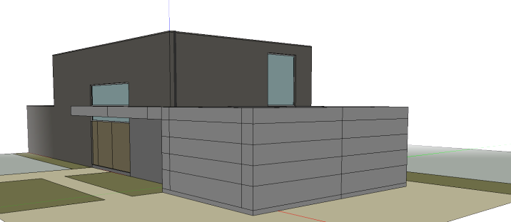
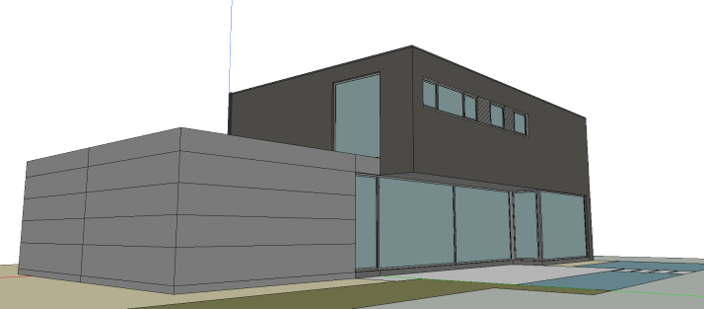
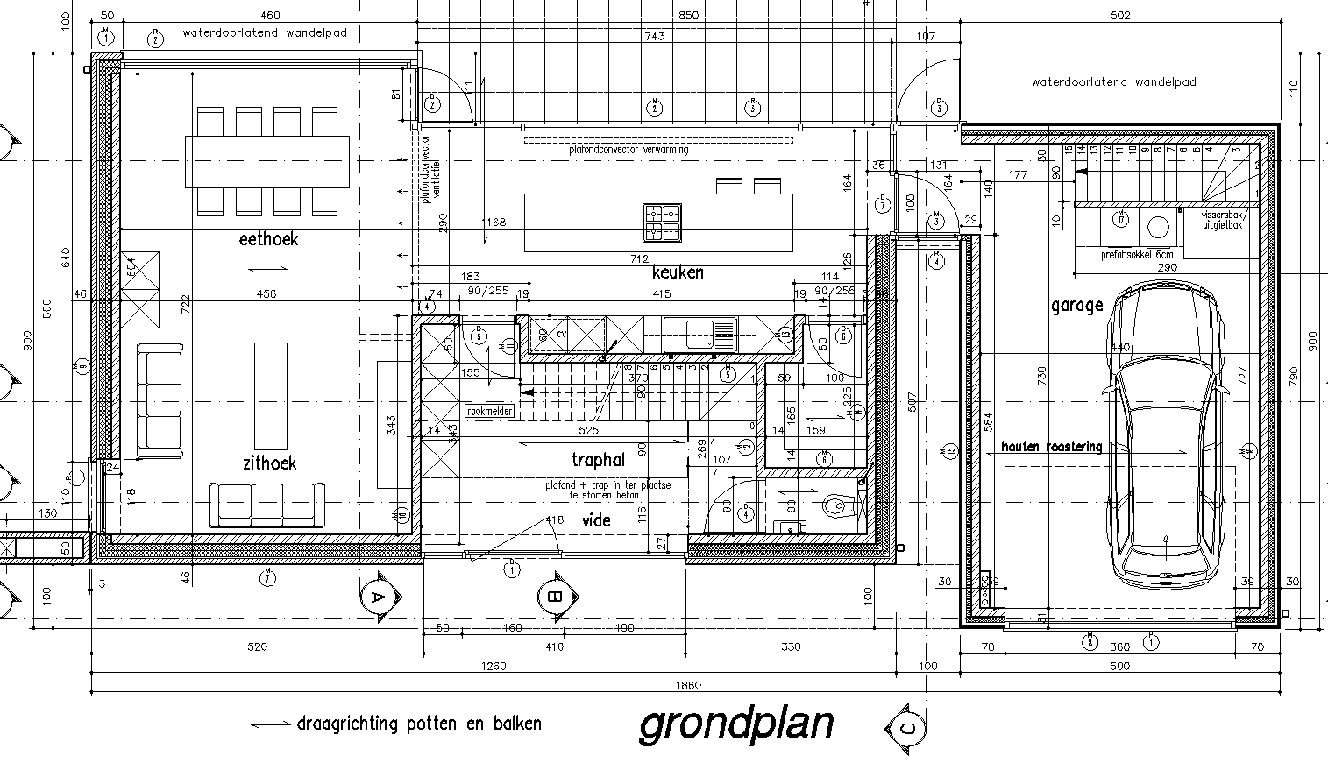
Case residentieel
5
Notes:
----- Notulen (18/11/11 09:33) -----
Leidingen voor ventilatie aangeduid op plan van de bouwaanvraag.
Mede ontwerpen met de woning

Slide 6
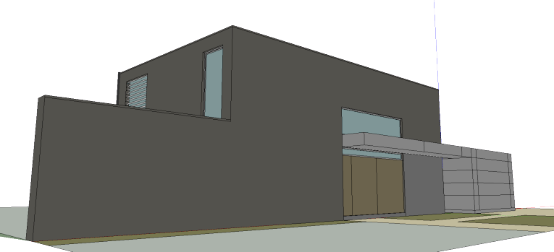
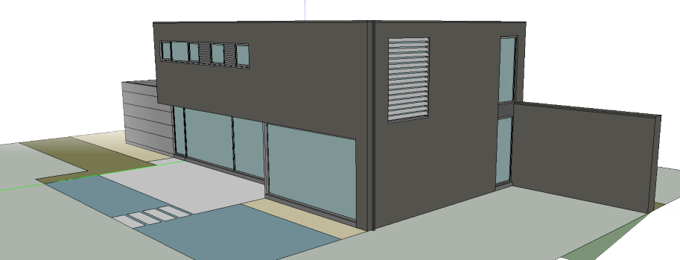
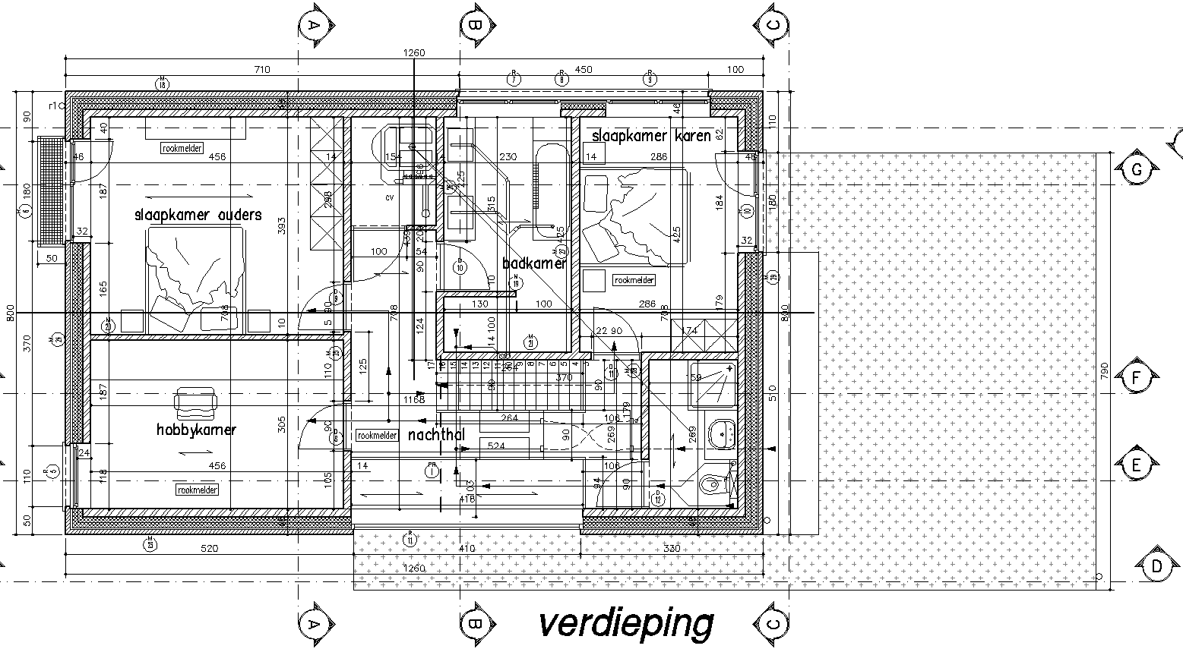
Case residentieel
6
Notes:
----- Notulen (18/11/11 09:33) -----
Leidingen ventilatie in verlaagd plafond van nachthal.

Slide 7
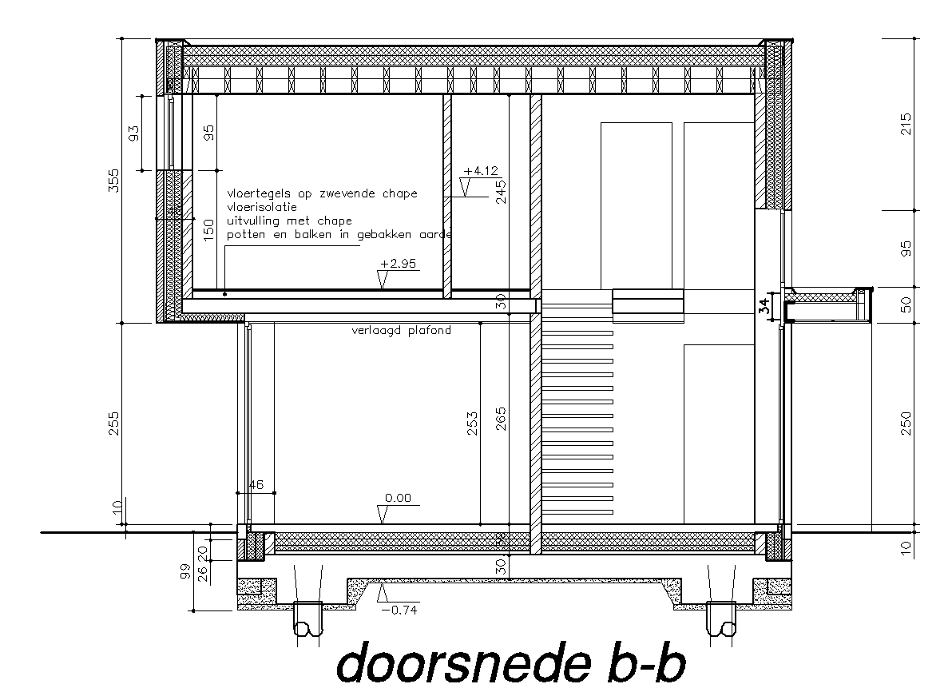
Case residentieel
7

Slide 8
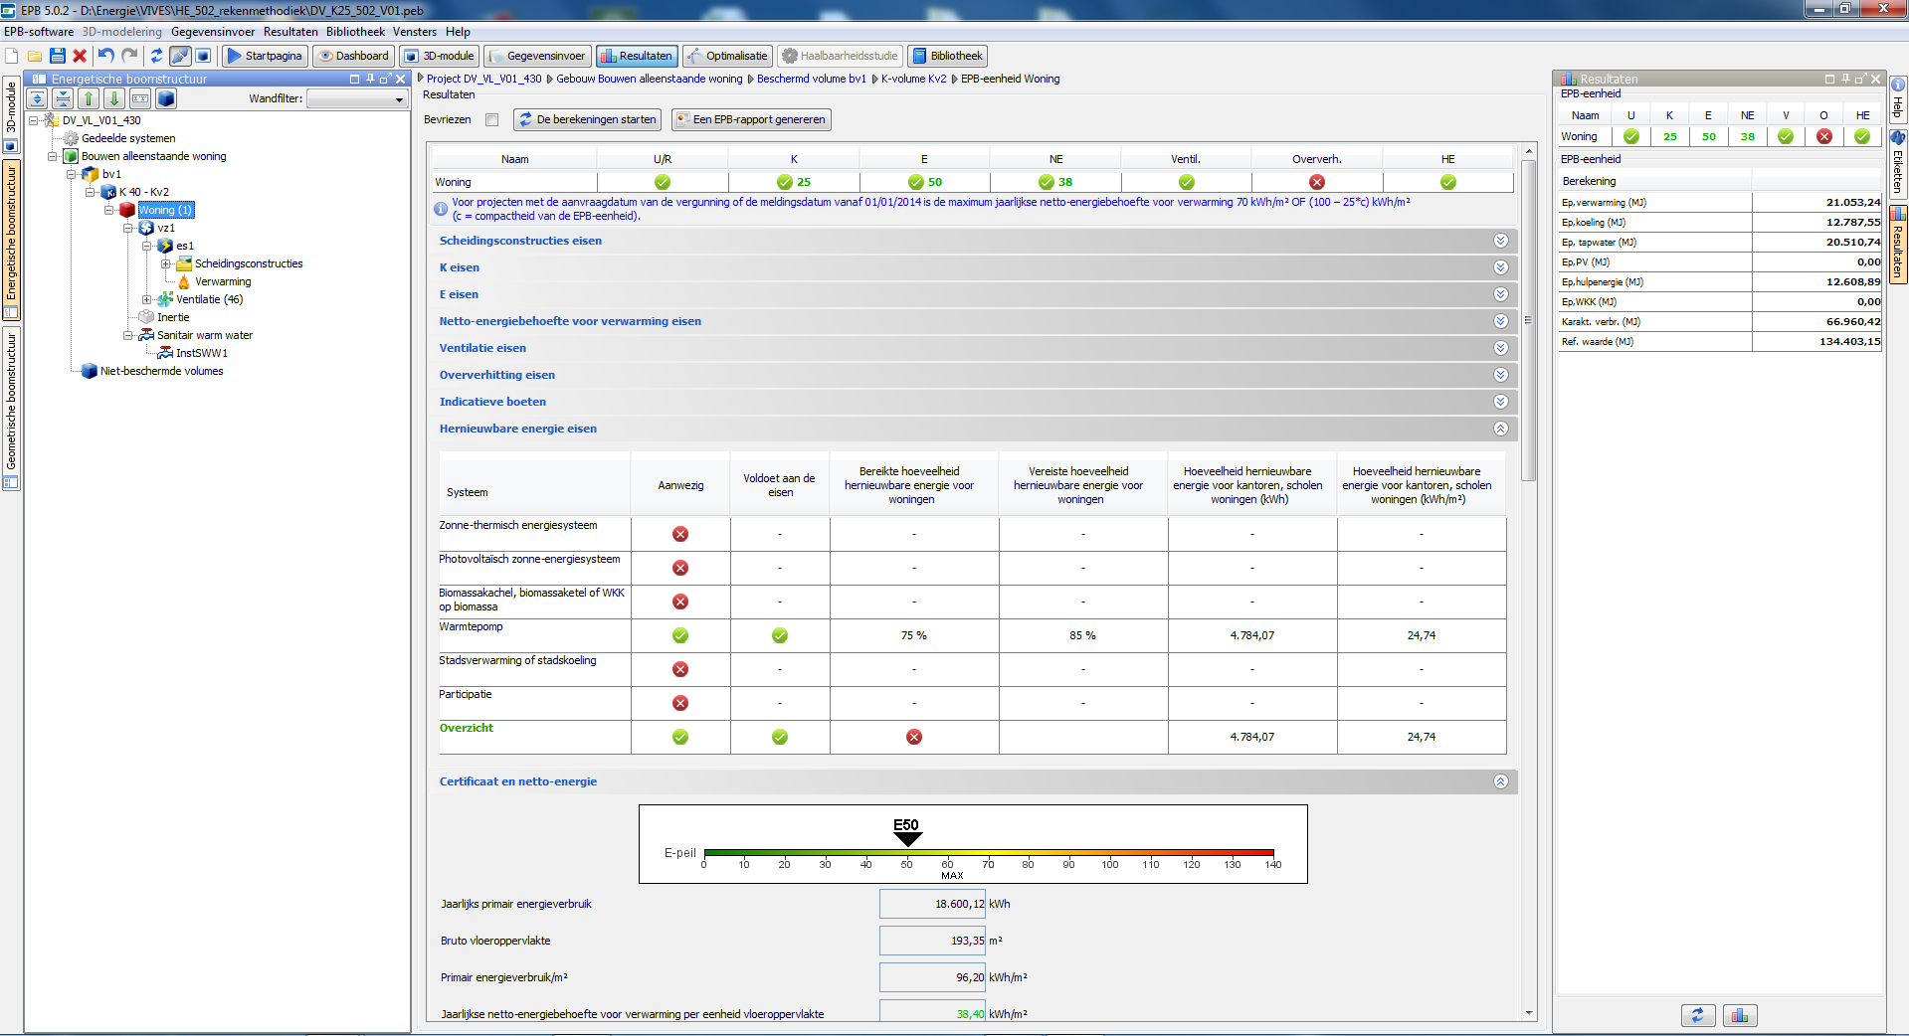
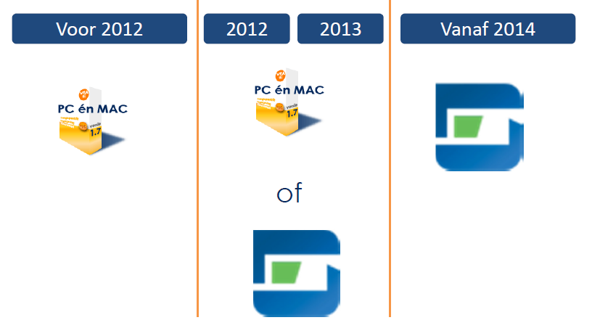
Nieuwe EPB- software (Altran) 5.02
8

Slide 9
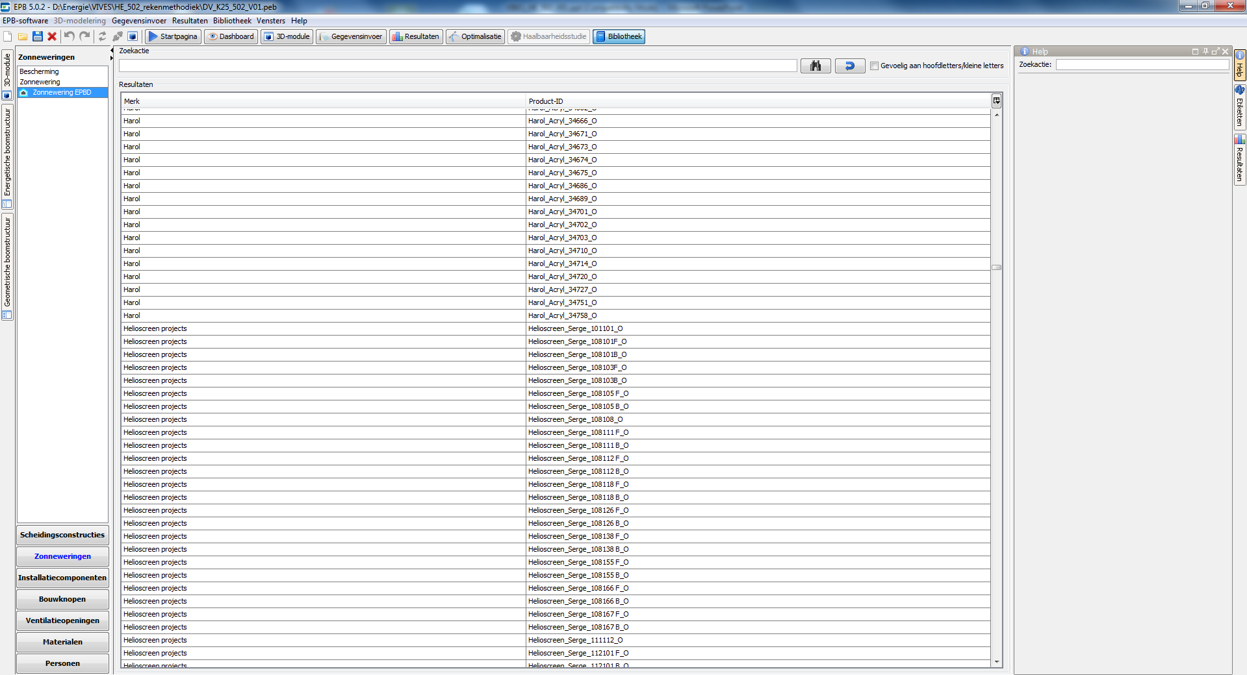
Bibliotheek zonnewering in EPB- software
9

Slide 10
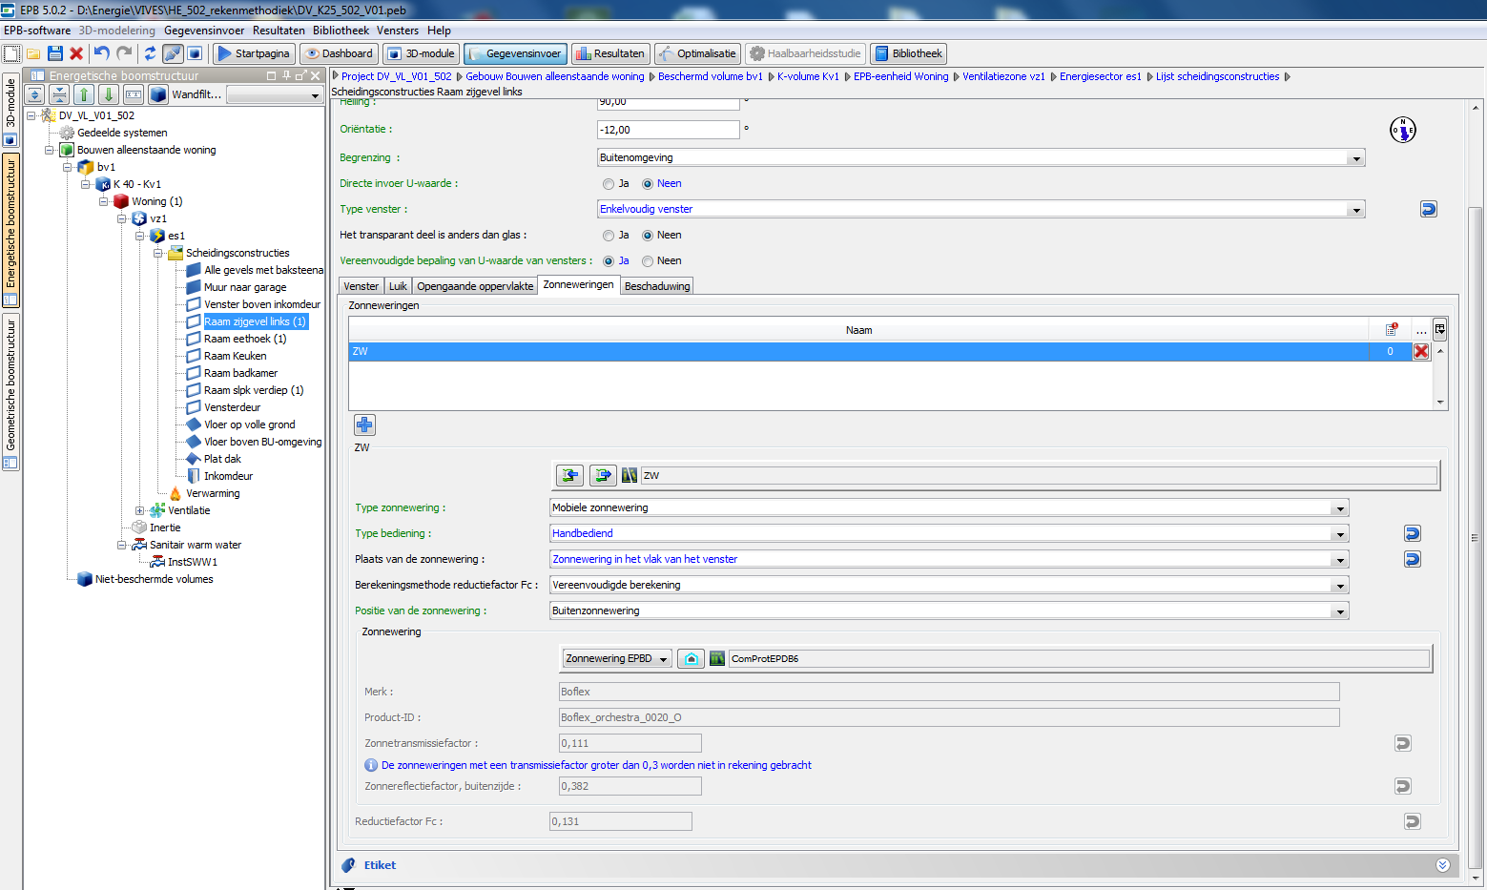
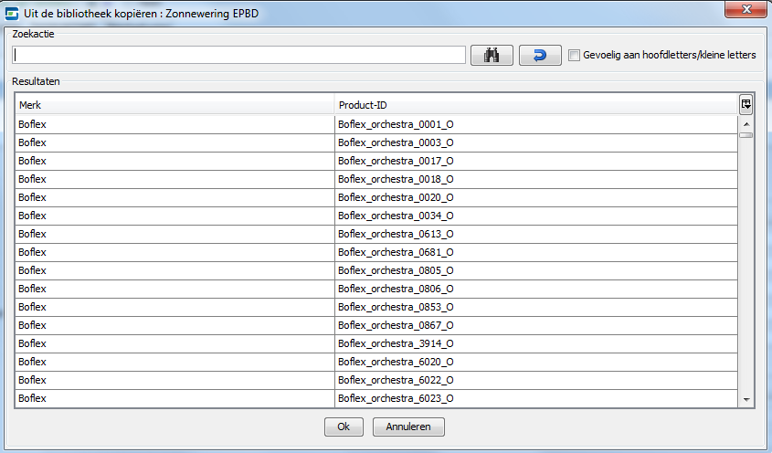
EPBD-databank zonnewering in EPB- software
10

Slide 11
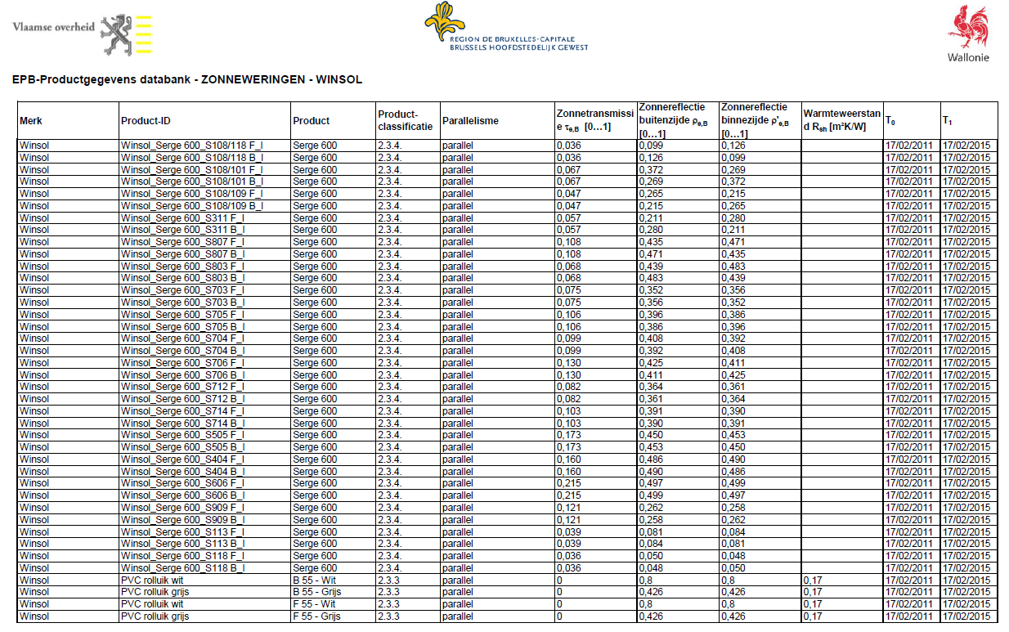
Bibliotheek zonnewering op www.epbd.be
11

Slide 12
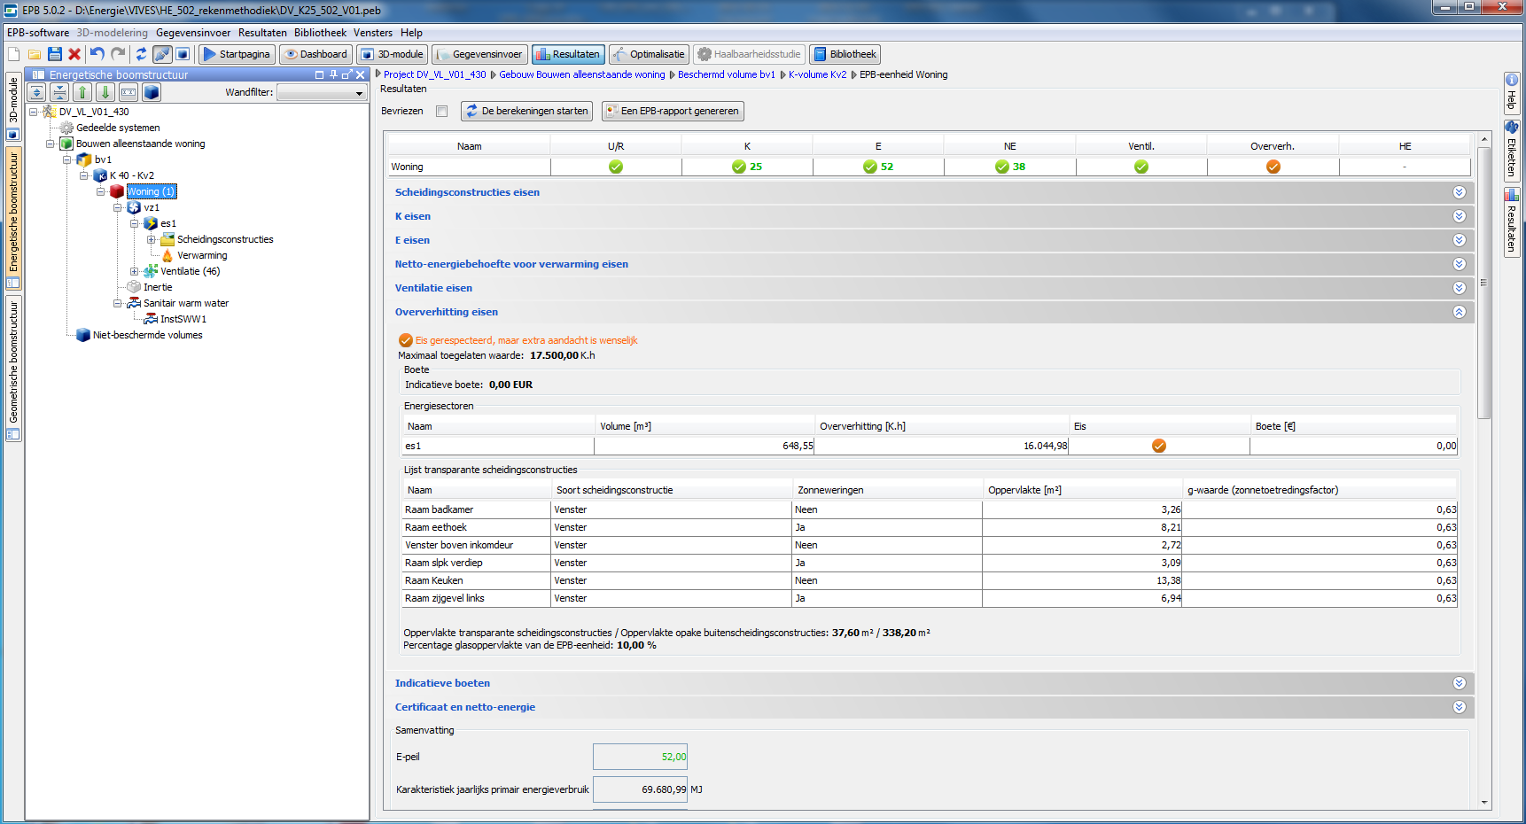
Oververhitting met BA < 1/1/2014
12

Slide 13
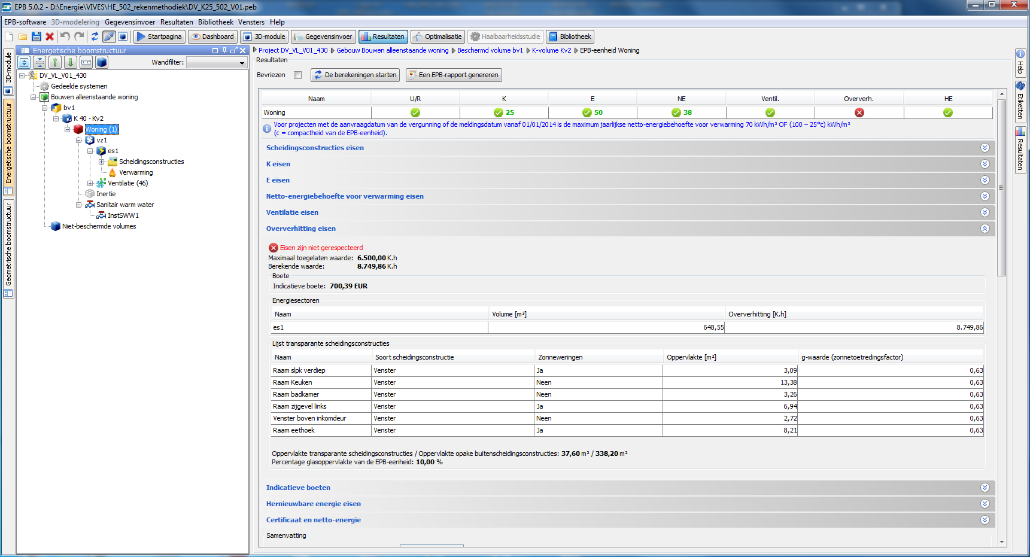
Oververhitting met BA >= 1/1/2014
13

Slide 14
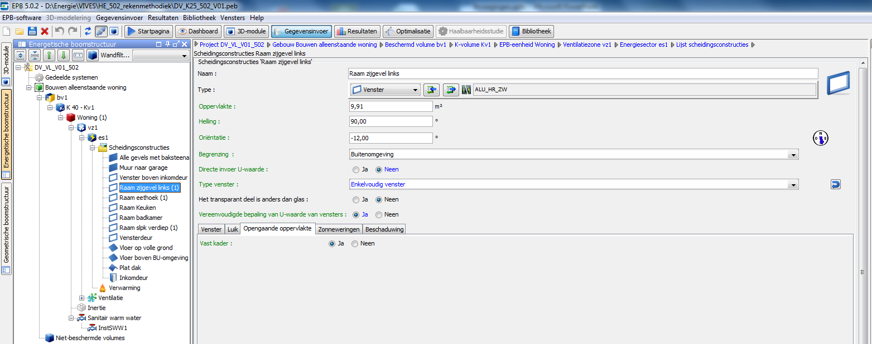
Oververhitting opengaande vensters : vast
14

Slide 15
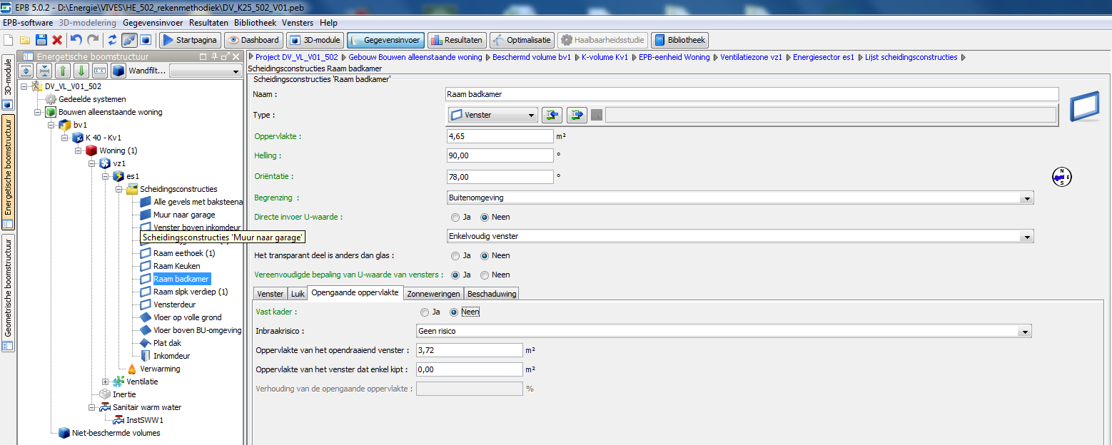
Oververhitting opengaande vensters : geen risico
15

Slide 16
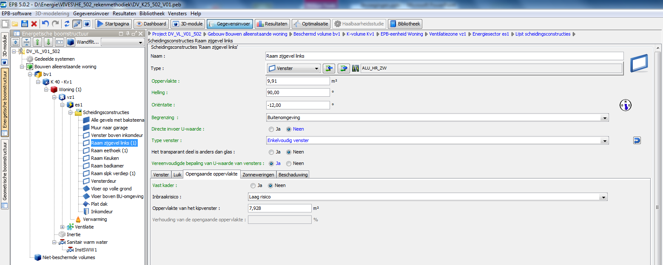
Oververhitting opengaande vensters : laag risico
16

Slide 17
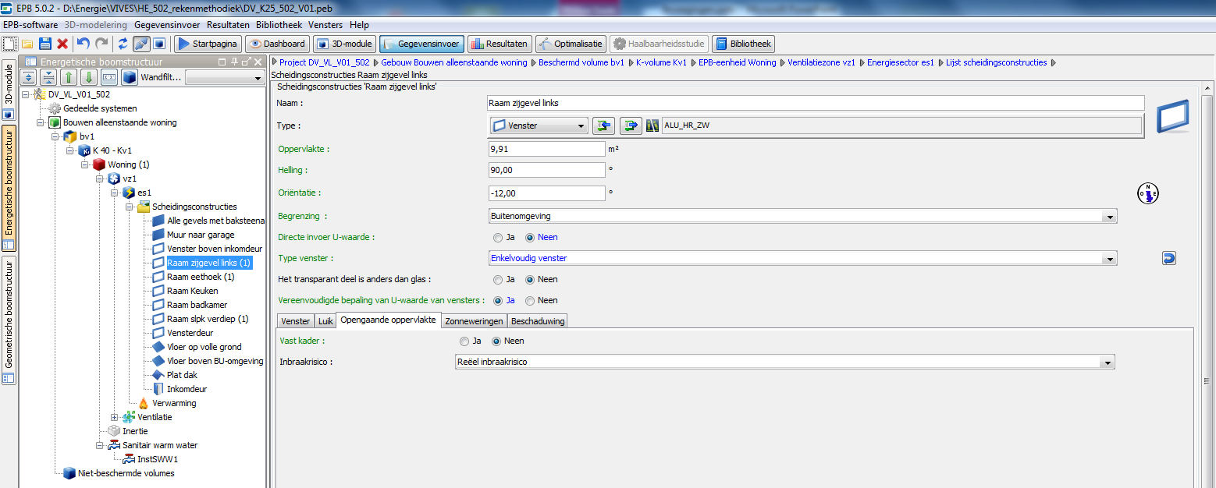
Oververhitting opengaande vensters : reëel risico
17

Slide 18
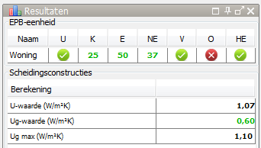
Variatie oververhitting : opengaande vensters
E-peil : 41-50
18

Slide 19
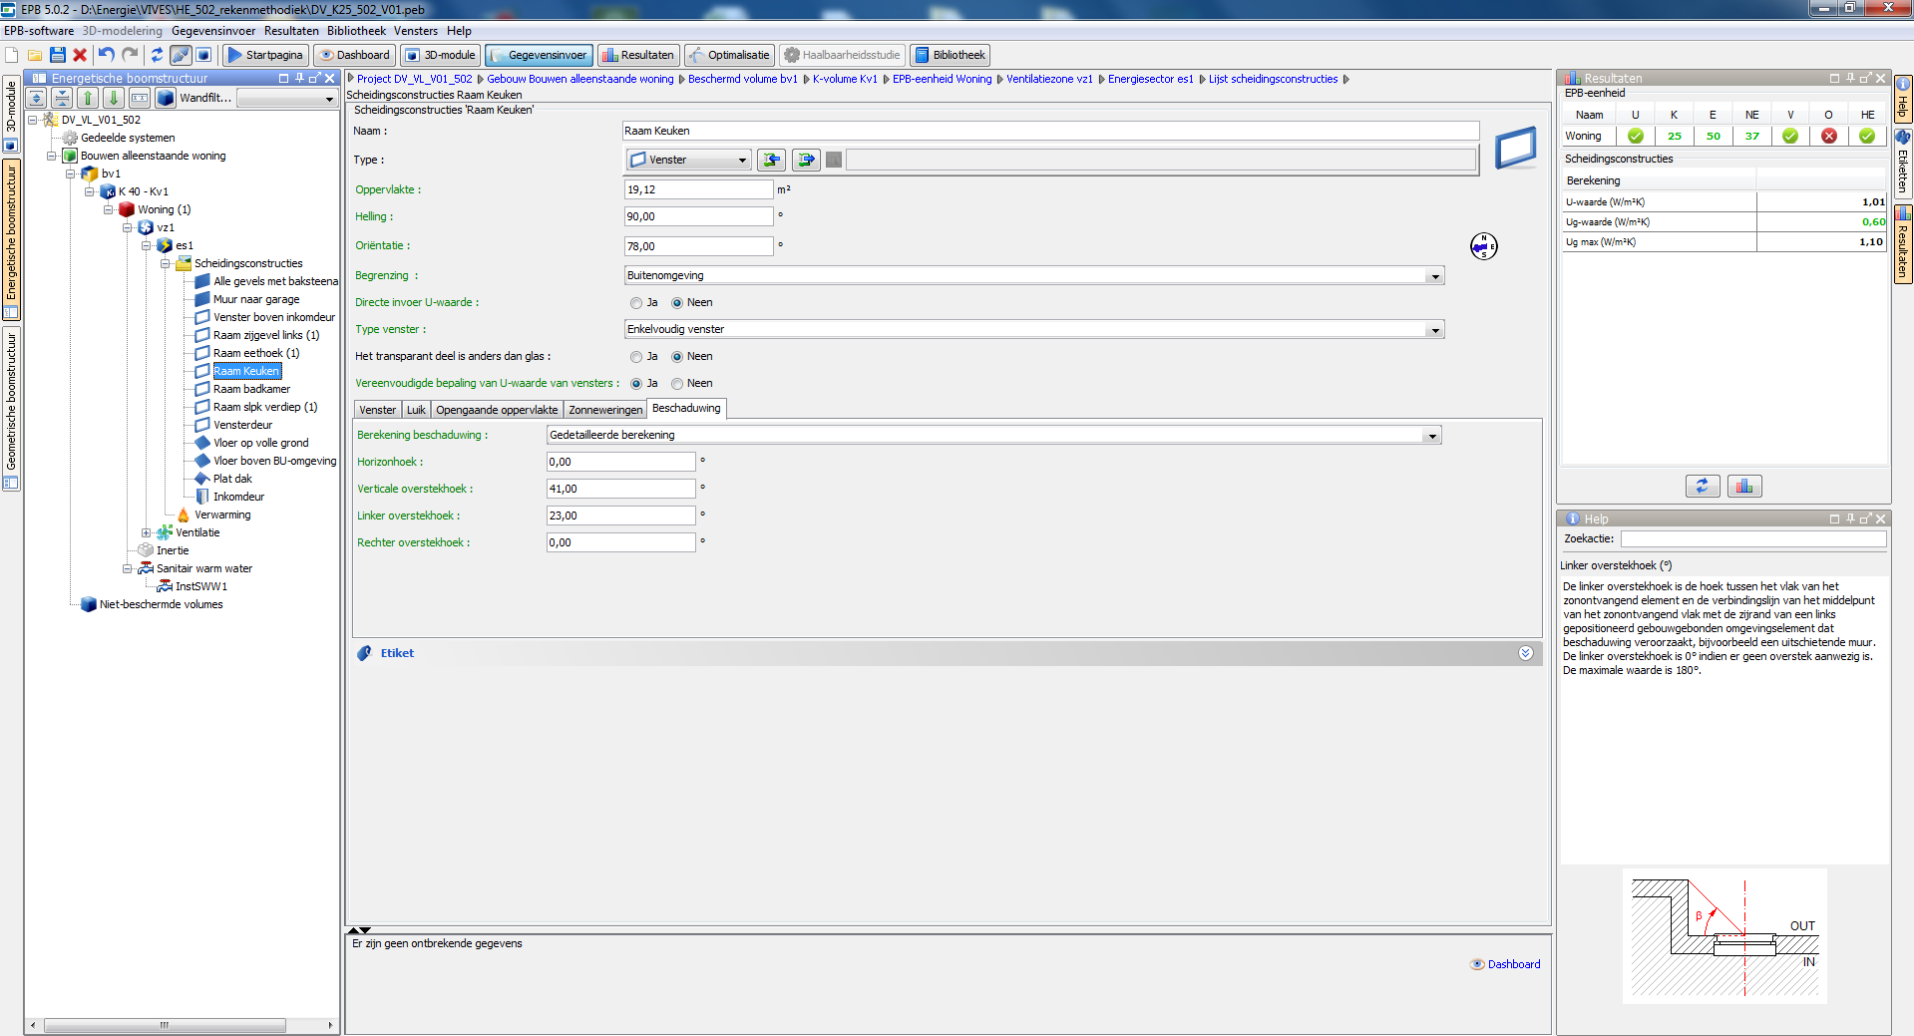
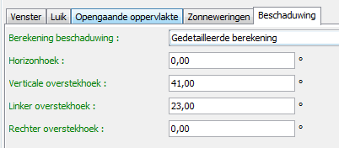
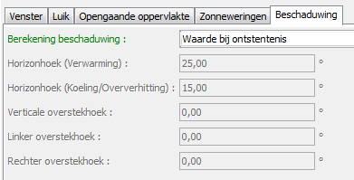
Beschaduwing : gedetailleerde berekening
19

Slide 20
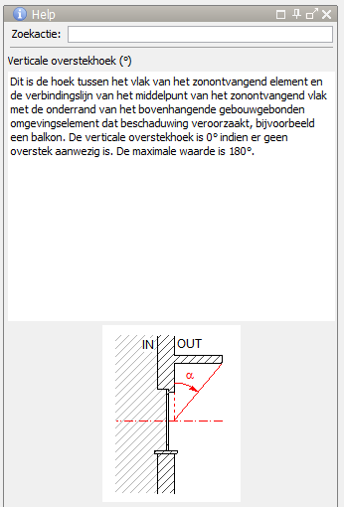
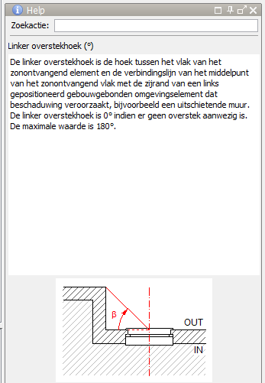
Beschaduwing : gedetailleerde berekening
20

Slide 21
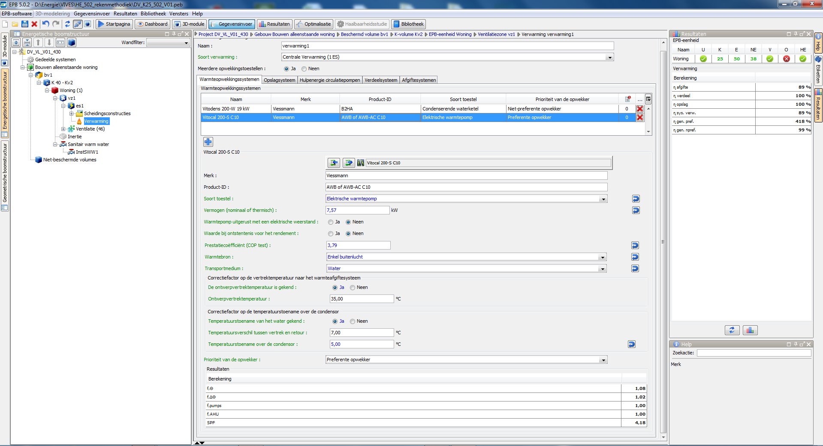
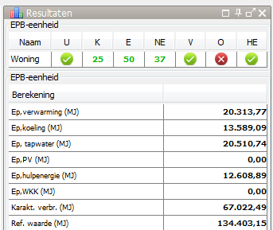
EPB- resultaten
Laat de zon maar schijnen… zonnewering is het antwoord
21

Slide 22
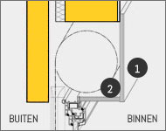
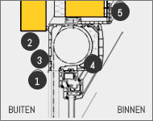
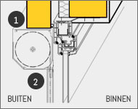
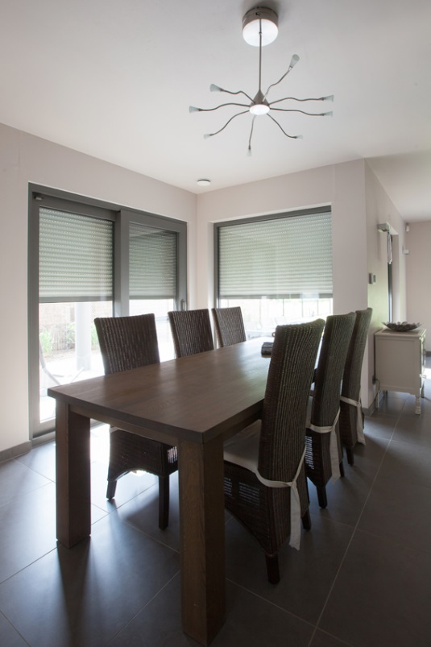
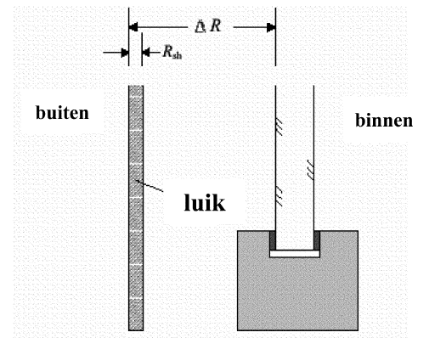
Zonnewering met rolluiken
Luiken en rolluiken hebben isolerende eigenschappen in combinatie met de vensters.
inbouwrolluik
opbouwrolluik
voorzetrolluik
Gesloten luiken aan buitenzijde van een venster creëren een bijkomende warmteweerstand (ΔR) die de som is van :
De warmteweerstand van het luik zelf (Rsh)
De warmteweerstand van de luchtlaag tussen luik en venster (Rs)
22

Slide 23
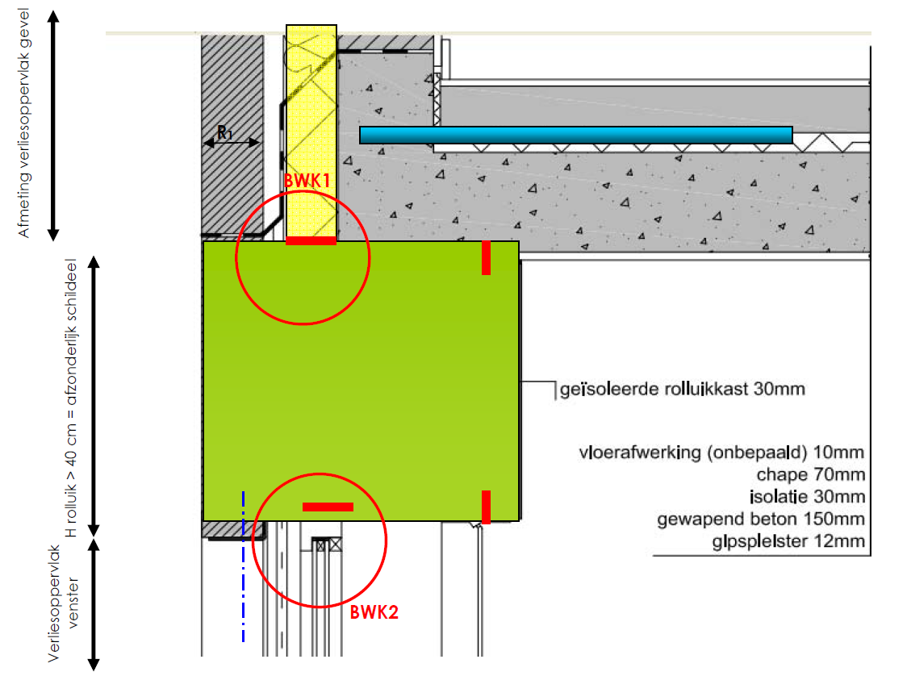
Bouwknopen en rolluikkasten
1. De rolluikkast is een afzonderlijk schildeel.
Als de hoogte van de rolluikkast groter is dan 40 cm, is de rolluikkast een afzonderlijk schildeel en moet de U-waarde van dat schildeel berekend worden en afgetoetst aan de U-max-eis voor muren. De aansluiting van de gevelisolatie op de rolluikkast en de aansluiting van de rolluikkast op het venster zijn allebei bouwknopen die moeten afgetoetst worden.
De bouwknopen 1 en 2 worden afzonderlijk bekeken in functie van basisregel 1 voor EPBaanvaarde bouwknopen namelijk of de contactlengte van de isolatielagen onderling voldoende is om de continuiteit te garanderen
23

Slide 24
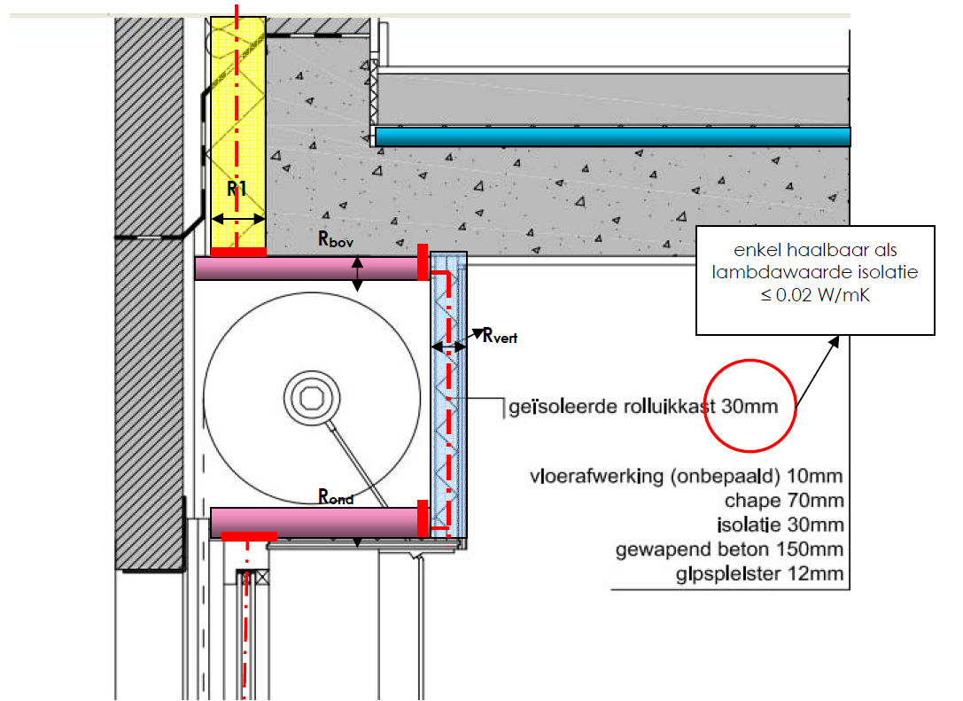
Bouwknopen en rolluikkasten
2. De hoogte van de rolluikkast is kleiner dan of gelijk aan 40 cm
Als de hoogte van de rolluikkast kleiner is dan of gelijk is aan 40 cm, maakt de rolluikkast deel uit van de bouwknoop en wordt de rolluikkast afgetoetst aan de basisregels van een tussengevoegd isolerend deel tussen de spouwisolatie en het venster.
Er is aangenomen dat het isolatiemateriaal van de rolluikkast identiek is voor alle geisoleerde zijden en overal dezelfde dikte heeft.
Er moet voor elke geisoleerde zijde (bovenkant, verticaal en onderkant) aan de 3 voorwaarden van tussengevoegd geisoleerd deel tegelijk voldaan zijn :
Lambda waarde van het isolatiematriaal
R-waarde –eis
Contactlengte- eis
24

Slide 25
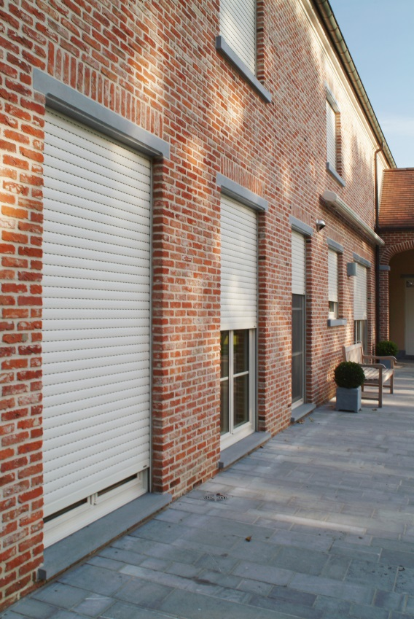
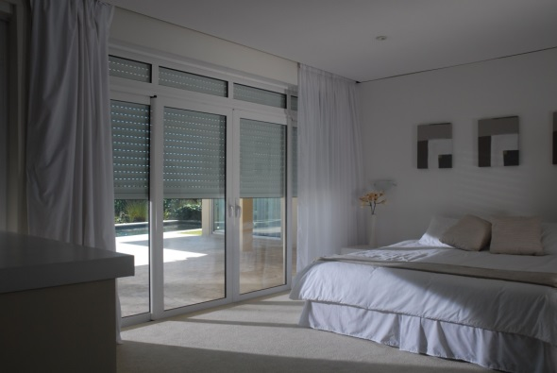
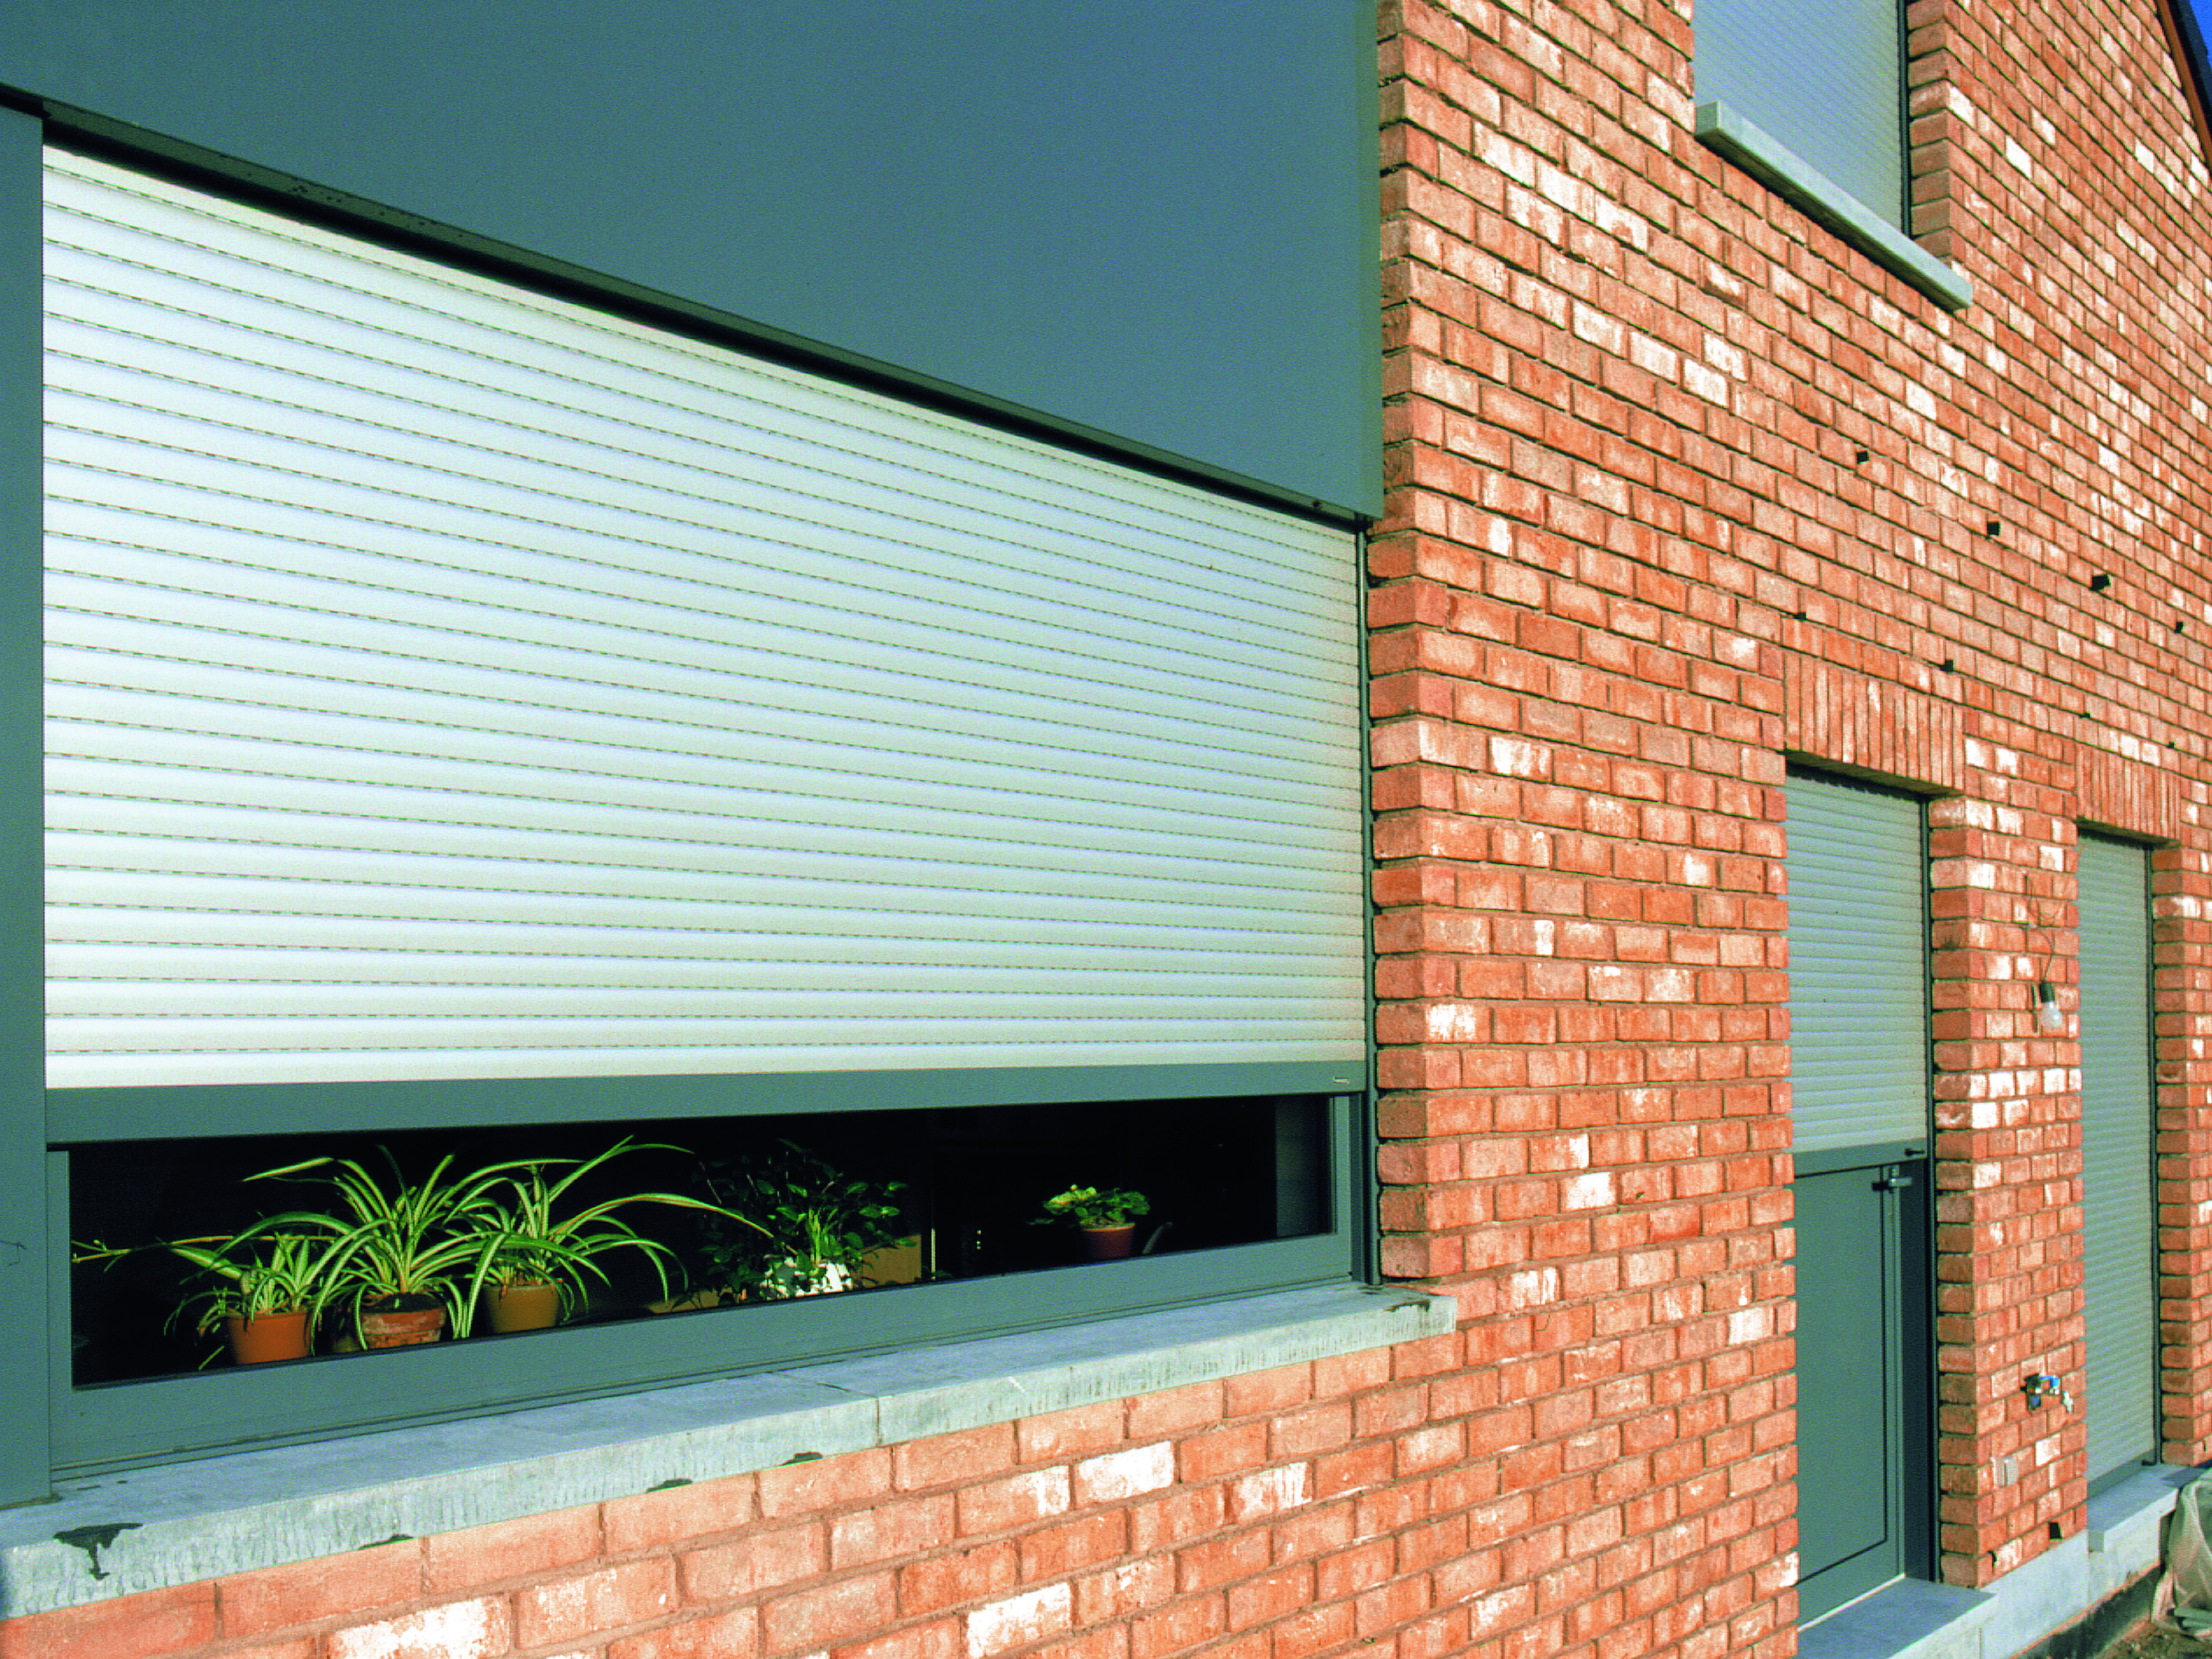
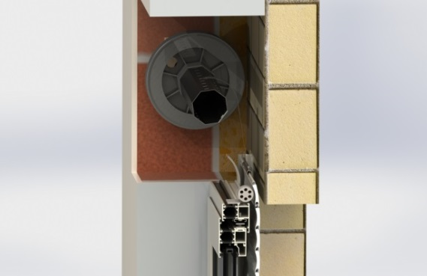
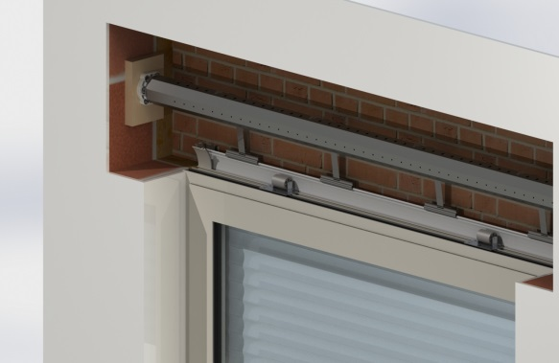
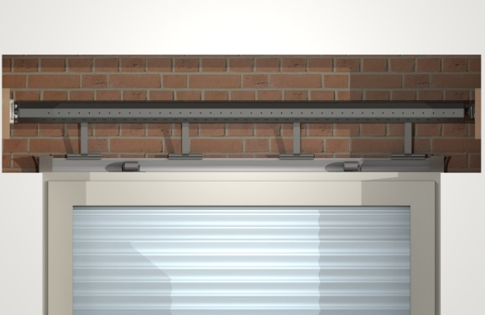
Zonnewering met rolluiken
Belangrijkste eigenschappen :
Zonwerend
Isolerend (winter-zomer)
Traploos instelbaar
Sleuven natuurlijke ventila tie
Doorlaat daglicht
Weerbestendig
Geluid en lichtdemping
Gevoel van veiligheid
Privacy
25

Slide 26
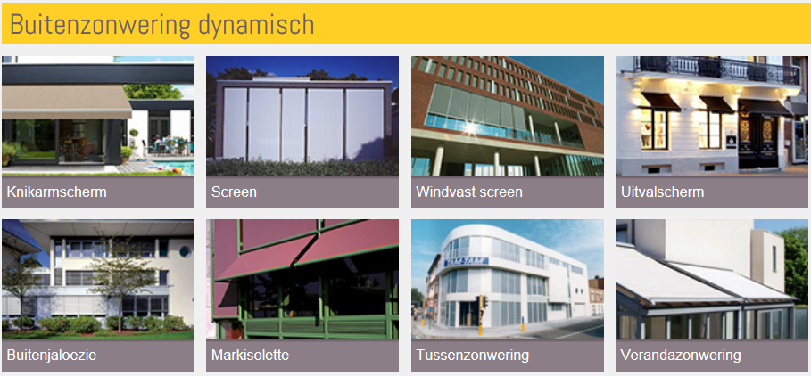
Buitenzonwering
Belangrijkste eigenschappen :
Beperking zonnewinst in zomer
Visueel comfort door daglichttoevoer
Risico op verblinding beperken
Contact met de buitenwereld of
Daglicht volledig tegenhouden
Weerbestendig
Privacy
Veel uitvoeringsvormen
26

Slide 27
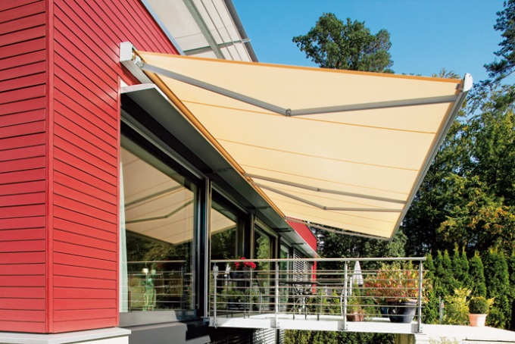
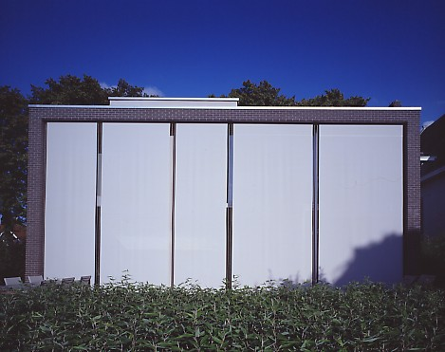
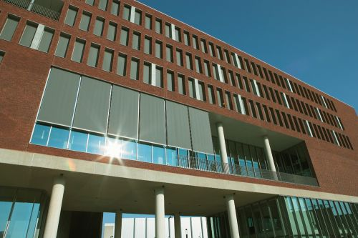
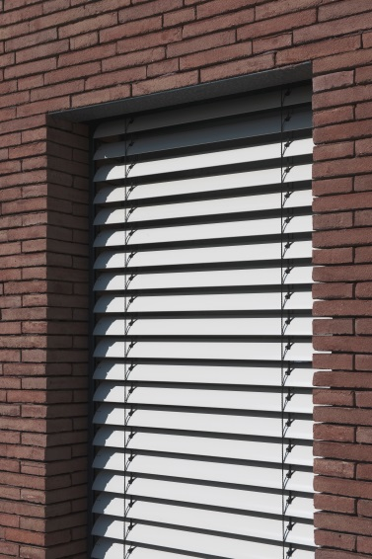
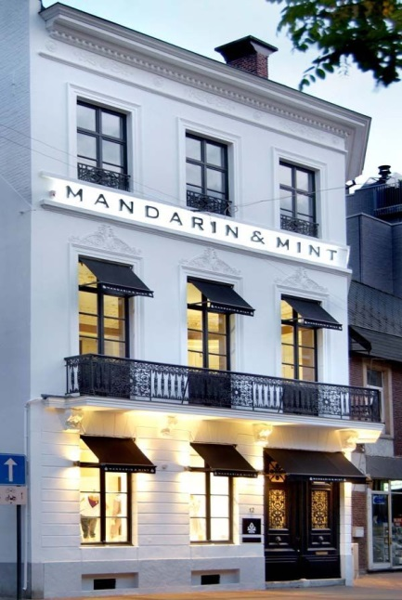
Buitenzonwering dynamisch
knikarmscherm
screen gewoon
windvaste screen
Buitenjaloezie
uitvalscherm
verandazonwering
27

Slide 28
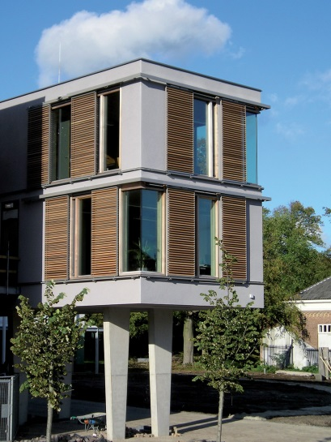
Buitenzonwering structureel
schuifscherm
vleugellamellen
terrasoverkapping
luifels
28

Slide 29
Laat de zon maar schijnen… zonnewering is het antwoord
www.verozo.be

